Slide 1
«Отвечайте, звери, мне – вы готовы ли к зиме?» для детей младшей группы
Муниципальное автономное дошкольное образовательное учреждение
«Детский сад № 8 города Шимановска»
Автор: Книга Н. В.
Педагог первой
Квалификационной категории

Slide 2
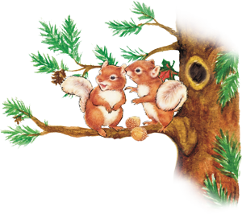
С октября у всех зверей вместо летней, редкой шёрстки отрастает новая — густая и пушистая. А у зайца и белки меняется и её окраска.
Белка
Смотрит белка из дупла:
«Я орешков припасла,
Желуди и шишки.
Насушила я грибов
Себе и детишкам.
Высоко моё дупло.
В нём и сухо и тепло.

Slide 3
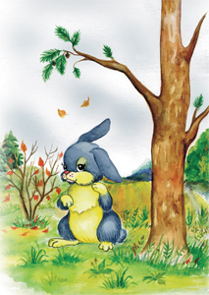
Заяц
А я запасов на зиму не делаю.
Нету у меня берлоги,
Не нужна мне и нора,
От врагов спасают ноги,
А от голода — кора.

Slide 4
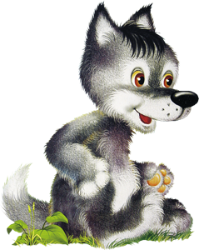
Волк
Я тоже запасов не делаю. Меня ноги кормят. А на сытый желудок и мороз не страшен.

Slide 5
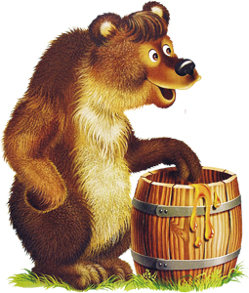
Медведь
Обошёл медведь весь лес
И в берлогу спать полез.
Лапу в пасть засунул он
И увидел сладкий сон.
Я летом и осенью усиленно питаюсь — жирок подкожный запасаю. Он-то мне перезимовать в берлоге и помогает.
-Мишка, мишка, что с тобой?
Почему ты спишь зимой?
Потому, что снег и лёд –
Не малина и не мёд!

Slide 6
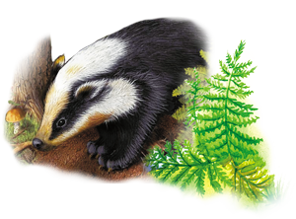
Барсук
Хорошо медведю — будет спать до весны. А я хоть и засну, но среди зимы проснусь — есть захочу. Так что мне надо корма запасти.

Slide 7
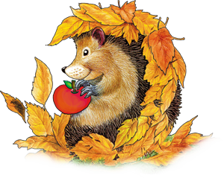
Ёжик
Ёжик вылез из листвы:
-Про меня забыли вы.
Здесь, в кустах моя избушка,
А в избе – грибов кадушка».
Я норку утепляю. Устилаю её листочками. Я зимой в спячку впадаю, как медведь.

Slide 8
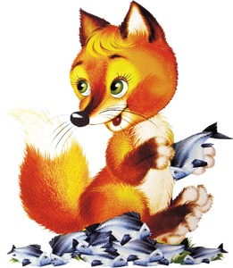
Лиса
Зимой найти добычу трудно. Но и я не замёрзну — у меня шёрстка густая, шубка тёплая! Кабан, как ты зимовать будешь?

Slide 9
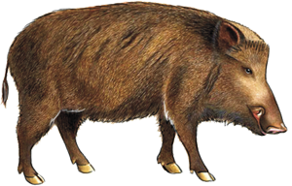
Кабан
Шерсть у меня густая, да под кожей ещё и жир есть. А жир лучше всякой шубы греет. Правда, бобр?

Slide 10
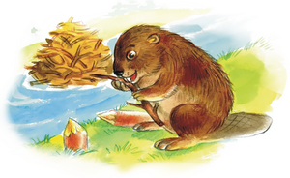
Бобёр
Правда-правда. Когда жира много, то и в ледяной воде не холодно. Мы к зиме ремонтируем свои хатки, запасаем веточки.

